Slide 1
APÊNDICE TÉCNICO
Desconstruindo o Brasa Burguer.
Conceitos técnicos fundamentais e a conexão com a matriz curricular do semestre.

Slide 2
Create (Criar)
Cadastrar um novo cliente ou produto no banco de dados.
FUNDAMENTO DE SOFTWARE
A base de tudo:
O que é CRUD?
Read (Ler)
Consultar e exibir a lista de pedidos pendentes na tela.
CRUD é o acrônimo para as quatro operações fundamentais que sustentam qualquer sistema que manipule dados.
Update (Atualizar)
Mudar o status de um pedido de "Em Preparo" para "Pronto".
Delete (Excluir)
Remover um ingrediente que saiu de linha do sistema.

Slide 3


Arquitetura: Front-end vs Back-end
O Front-end (React/JS)
O Back-end (Supabase)
"O Balcão de Atendimento"
"A Cozinha e a Dispensa"
É a interface que o usuário vê e interage. Responsável por desenhar botões, tabelas, coletar cliques e montar a tela do PDV e Dashboard.
A inteligência oculta. Recebe requisições, valida regras (autenticação, permissões), grava informações de forma segura e devolve os dados processados.
Exemplo: O operador digita o CPF do cliente.
Exemplo: O banco busca no registro se o CPF existe e retorna o nome.

Slide 4

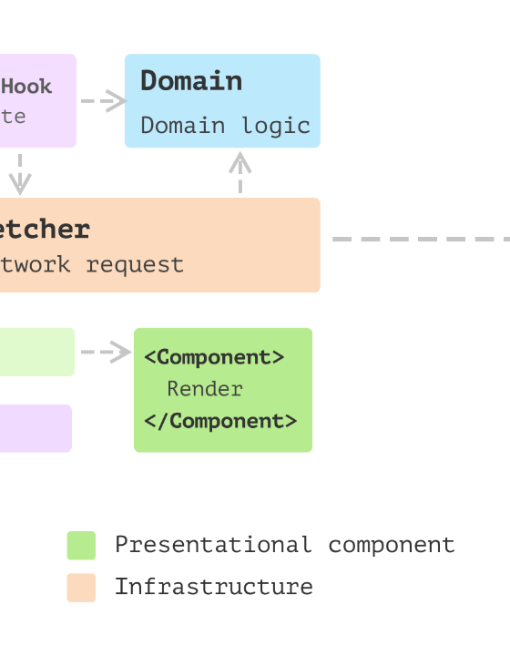
LINGUAGEM DE FRONT-END
JavaScript: Dando vida
à interface.
A Linguagem Base (JS)
Controla toda a lógica do navegador: o que acontece quando clica, cálculos na tela, e comunicação com a API.
A Biblioteca (React)
Ao invés de escrever código bruto, o React usa "componentes" (como blocos de Lego) para montar telas complexas e rápidas sem recarregar a página.
A Aplicação Prática
Permite arrastar pedidos no Kanban (Dashboard) e ver o cálculo do preço mudar em tempo real no carrinho.

Slide 5



LÓGICA & AUTOMAÇÃO
Python: O motor de dados
Scripts executados nos bastidores para gerar inteligência, simular operações e preparar o ambiente.
População Inicial (Seed)
Simulação Realista
Tratamento de Dados
Scripts que leem catálogos e injetam milhares de produtos e configurações via API em segundos, preparando o sistema.
Algoritmos de lógica que geram pedidos fictícios baseados em sazonalidade (ex: mais vendas na sexta à noite).
Extração e limpeza da base transacional para alimentar ferramentas analíticas avançadas.

Slide 6
A MATÉRIA NA PRÁTICA
Lógica de Programação
A disciplina de Lógica fornece a habilidade de quebrar processos operacionais complexos (como fechar uma venda) em passos minúsculos, condicionais e repetíveis que o computador entende.
// Algoritmo de Fechamento de Caixa
SE (tipoPagamento == 'Dinheiro') {
verificarTroco(valorEntregue, totalPedido);
} SENÃO SE (tipoPagamento == 'Cartão') {
aplicarTaxaMaquina(totalPedido, taxa);
}
atualizarFluxoDeCaixa(totalLiquido);
imprimirCupom();
Estruturas Condicionais (If/Else): Regras de negócio.
Laços de Repetição (For/While): Processar itens do carrinho.
Variáveis: Armazenar valores temporários (troco).

Slide 7


INFRAESTRUTURA
Computação em Nuvem (Cloud)
Antigamente, hamburguerias precisavam de um computador servidor nos fundos da loja rodando o sistema local (risco de queimar, perder dados, sem acesso remoto).
BaaS (Backend as a Service)
O projeto usa Supabase. Banco gerenciado remotamente, seguro, acessível de qualquer lugar do mundo com internet.
Hosting em Nuvem
O Front-end fica no Netlify (CDN Global). Atualizações do sistema entram no ar automaticamente sem parar a operação da loja.

Slide 8
Síntese do Semestre
Como as disciplinas acadêmicas pavimentaram a construção de um SaaS real.
O ALICERCE
A FERRAMENTA
A HOSPEDAGEM
Computação em Nuvem
Produto Final
Lógica de Programação
JavaScript / Python
Estruturando processos operacionais em regras claras.
Tornando as interfaces dinâmicas e os dados inteligentes.
ERP Escalonável Multiunidade
Distribuindo o sistema globalmente e com segurança.

Slide 9


Image Sources
https://martinfowler.com/articles/modularizing-react-apps/evolution-4.png
Source: martinfowler.com
https://media.easy-peasy.ai/b838a505-a75e-435a-89c0-92a8d1257967/f757e2e5-94ad-48d0-a631-a9c427cb92c1.png
Source: easy-peasy.ai

